Slide 1

Container-Tracking und Umweltdatenerfassung
(CONTRUDE)
Marko D. Schrempf
24.04.2025
DI (FH) Günther Hutter, MSc. DI Dr. Georg Judmaier
HTL Leoben

Slide 2
Kampl

Slide 3
Schrempf

Slide 4
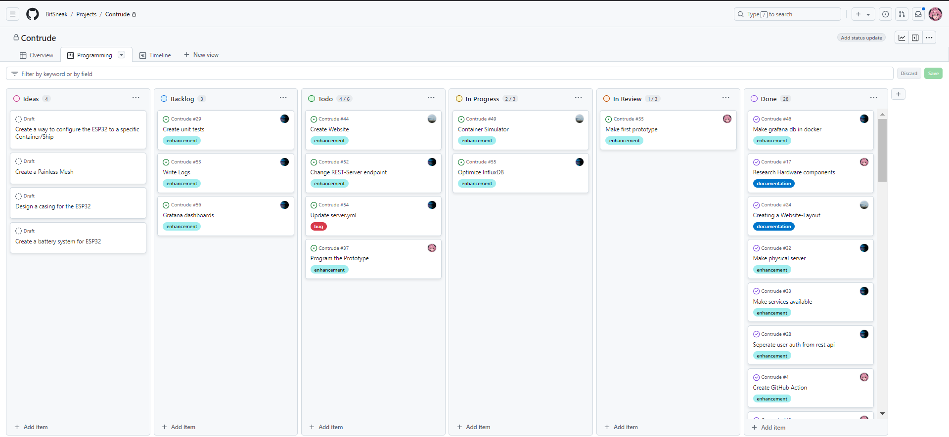
PM – Wie es gelebt wird

Slide 5
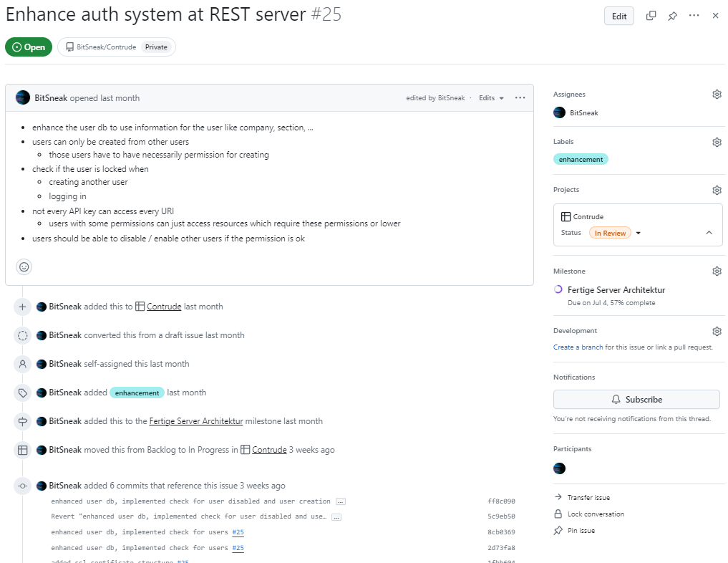
PM – Wie es gelebt wird

Slide 6
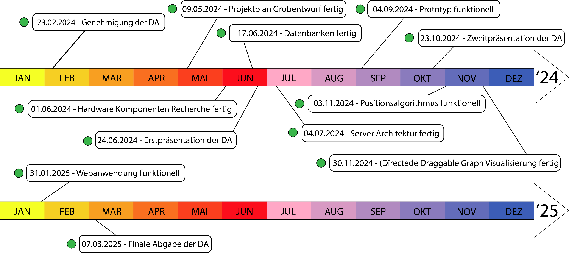
PM – Meilensteine

Slide 7





PM – SDGs
Notes:
3.9
8.4
9.4
12.6
12.7
14.1
14.3

Slide 8
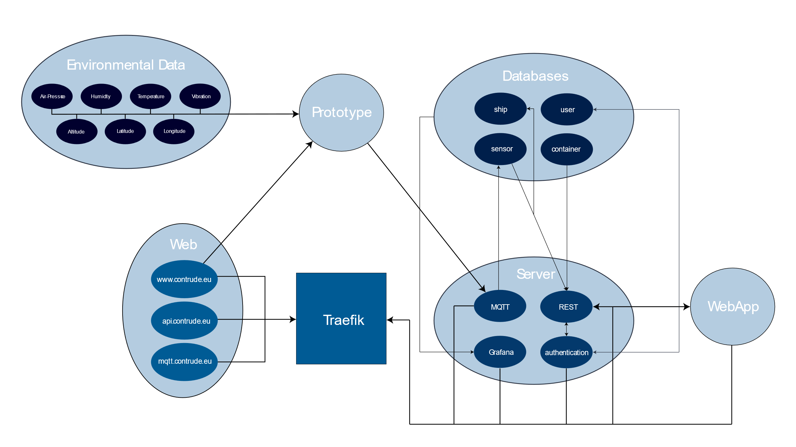
PM – Serverstruktur

Slide 9

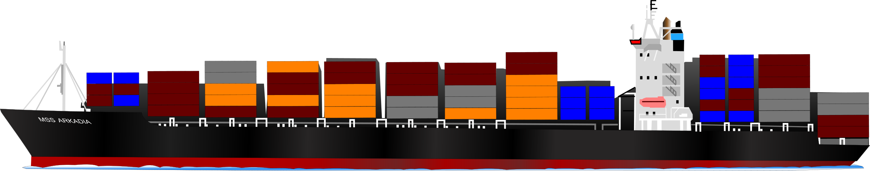
Aufgaben

Slide 10


Grafana
MySQL
InfluxDB
Datenbanken

Slide 11


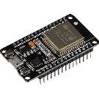
Docker
GitHub
CI / CD

Slide 12


JavaScript
Traefik
REST
Node.js
Server

Slide 13
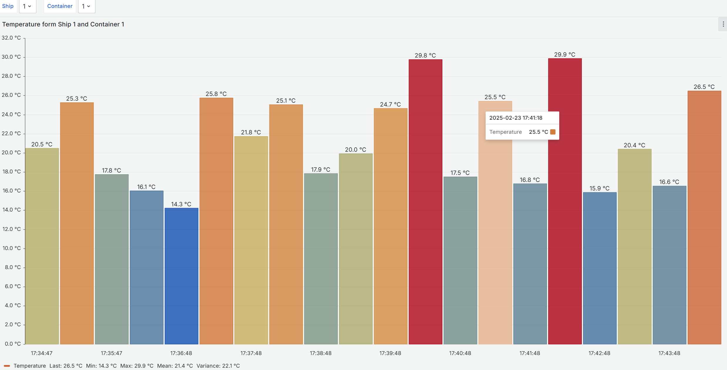
Datenbanken
MySQL
Schiff
Container
Grenzwerte
User
InfluxDB
Sensoren
Grafana
Telegraf

Slide 14
Gekle

Slide 15
Aufgaben

Slide 16

Ship.java
Container.java
Containersimulator

Slide 17


Adjazen-Matrix
Draggable Graph
Graphentheorie

Slide 18


TailwindCSS
React
Vite
Webanwendung

Slide 19
TBA
TBA

Slide 20
Zusatz

Slide 21
PM – Meilensteine
2024-02-23: Genehmigung der DA
Einreichen des Antrags durch die Schüler
DA Dokumentation wurde ausgefüllt und unterschrieben
2024-05-09: Projektplan Grobentwurf fertig
Zielsetzung ausgefüllt
Projektplan ausgefüllt
2024-06-01: Hardware Komponenten Recherche fertig
Bestimmung der Komponenten
Preisrechnung
Terminrechnung

Slide 22
PM – Meilensteine
2024-06-17: Datenbanken fertig
Allgemeine Container Informationen
Sensor Daten
2024-06-24: Erstpräsentation der DA
Fortschritt zusammenfassen
Gantt-Diagramm erstellen
2024-07-04: Server Architektur fertig
Server ist einsatzfähig
REST-Schnittstelle
Zugriff kann von überall gestattet werden

Slide 23
PM – Meilensteine
2024-09-04: Prototyp funktionell
Hardware Komponenten gekauft und geliefert
Löten der Komponenten
Datenübertragung mittels MQTT
2024-10-23: Zweitpräsentation der DA
Fortschritt zusammenfassen
2024-11-03: Positionsalgorithmus funktionell
Ungefähre Position des Containers
Entfernung zu benachbarten Containern ermitteln

Slide 24
PM – Meilensteine
2024-11-30: (Directed Draggable) Graph Visualisierung
Container Entfernungen zu anderen visualisieren
Bewegbare Knoten
2025-01-31: Webanwendung funktionell
Datenabfrage möglich
Ansprechende GUI
2025-03-07: Finale Abgabe der DA
Korrektur gelesen
Alle drei Subthemen fertig
DA eingereicht

Slide 25
Literatur
O’Reilly Media – REST API Design Rulebook
ChatGPT-Abfragen

Slide 26
Bildquellen

Slide 27
Bildquellen – Kampl

Slide 28
Bildquellen – Schrempf
https://de.cleanpng.com/png-fsa3fn [18.04.2025]
https://www.sdgwatch.at [18.04.2025]
https://thenounproject.com/icon/database-7670737 [18.04.2025]
https://www.svgrepo.com/svg/353829/grafana [18.04.2025]
https://techicons.dev/icons/docker [18.04.2025]
https://de.wikipedia.org/wiki/Datei:Octicons-mark-github.svg [18.04.2025]
https://seeklogo.com/vector-logo/273749/node-js [18.04.2025]
https://techicons.dev/icons/traefikproxy [18.04.2025]

Slide 29
Gekle
https://www.cleanpng.com/png-java-computer-software-logo-1412676/download-png.html [18.04.2025]
https://de.cleanpng.com/png-f3i6la/download-png.html [18.04.2025]
https://www.pngwing.com/tr/free-png-noezv/download [18.04.2025]
https://en.wikipedia.org/wiki/React_(software) [18.04.2025]
https://en.wikipedia.org/wiki/Vite_%28software%29 [18.04.2025]

